Slide 1
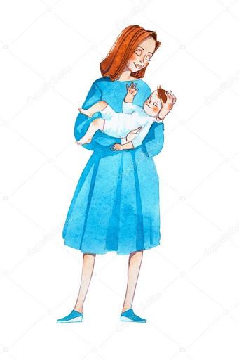
Privlastňovacie prídavné mená
vzor matkin

Slide 2
Prídavné mená – čo už vieme...
Vzťahové – sú odvodené najmä od podstatných mien, nestupňujeme ich, nemajú protiklad.
Označujú vlastnosti osôb, zvierat, vecí.
Plnovýznamové, ohybné slová.
Stupňujeme ich.
Rozdeľujeme ich na akostné, vzťahové a privlastňovacie.
Akostné – označujú akosť, kvalitu, stupňujeme ich, majú protiklad.
Môžeme určiť rod, číslo, pád, vzor.
Akostné a vzťahové prídavné mená – vzory pekný a cudzí.
Aký? Aká? Aké?
Čí? Čia? Čie?

Slide 3
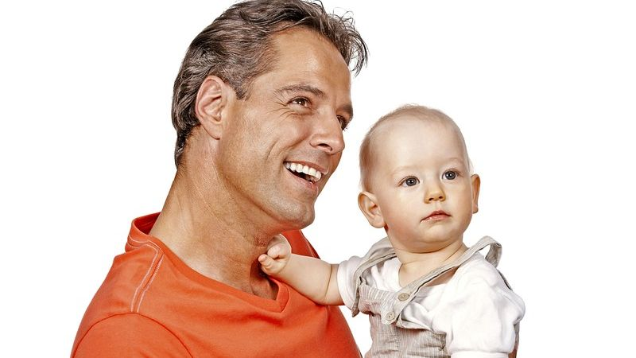
Privlastňovacie prídavné mená – zopakuj si!
Vyjadrujú, že osobám alebo zvieratám niečo patrí.
Čí? Čia? Čie?
Vzory: otcov, matkin, páví
VZOR OTCOV
Podľa vzoru otcov skloňujeme privlastňovacie prídavné mená, ktorými privlastňujeme osobe alebo zvieraťu mužského rodu.
Napr. bratov, susedovo, Martinova, kocúrove.

Slide 4
Skloňovanie
Pád | Jednotné číslo
 | Mužský rod | Ženský rod | Stredný rod
N | otcov (známy) | otcov-a (peňaženka) | otcov-o (auto)
G | otcov-ho (známeho) | otcov-ej (peňaženky) | otcov-ho (auta)
D | otcov-mu (známemu) | otcov-ej (peňaženke) | otcov-mu (autu)
A | otcov-ho (živ.- známeho) otcov (neživ.- oblek) | otcov-u (peňaženku) | otcov-o (auto)
L | o otcov-om (známom) | o otcov-ej (peňaženke) | o otcov-om (aute)
I | otcov-ým (známym) | otcov-ou (peňaženkou) | otcov-ým (autom)
Pád | Množné číslo
 | Mužský rod - životné | Mužský rod – neživotné, ženský rod, stredný rod
N | otcov-i (známi) | otcov-e (klobúky, čižmy, autá)
G | otcov-ých (známych) | otcov-ých (klobúkov, čižiem, áut)
D | otcov-ým (známym) | otcov-ým (klobúkom, čižmám, autám)
A | otcov-ých (známych) | otcov-e (klobúky, čižmy, autá)
L | o otcov-ých (známych) | o otcov-ých (klobúkoch, čižmách, autách)
I | otcov-ými (známymi) | otcov-ými (klobúkmi, čižmami, autami)

Slide 5
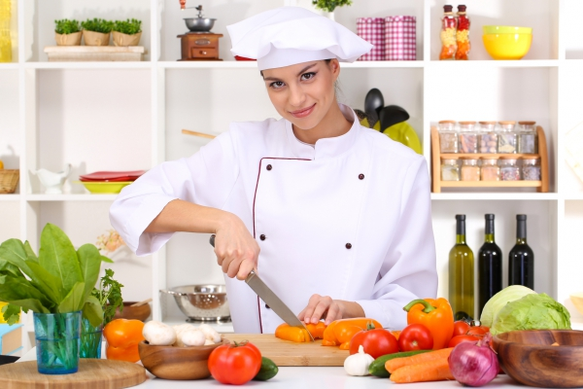
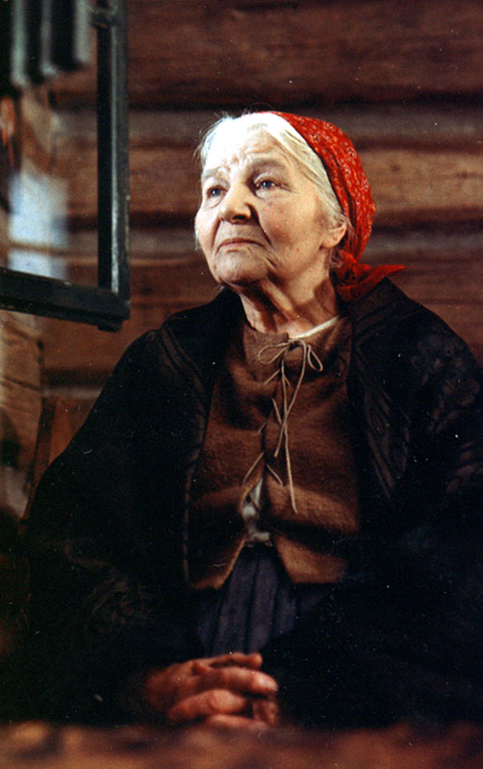
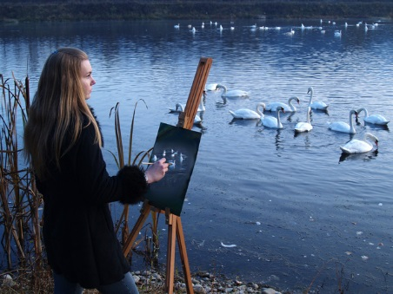
Dnes si povieme niečo o ďalšom vzore
Privlastni predmety osobám na obrázkoch:

Slide 6
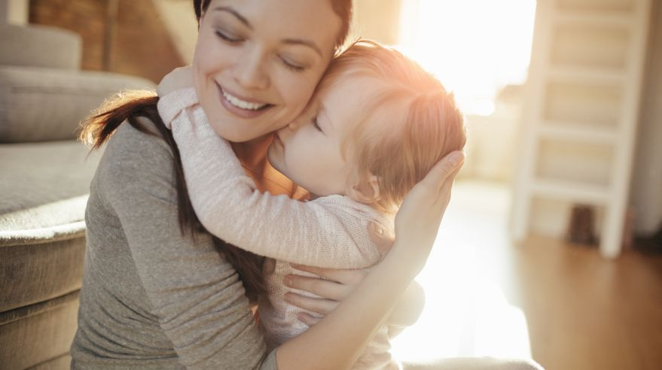
Vzor matkin
Podľa vzoru matkin skloňujeme privlastňovacie prídavné mená, ktorými privlastňujeme osobe alebo zvieraťu ženského rodu.
Končia príponou: -in, -ina, -ino.
Napr. babkin (sveter), kuchárkino (tajomstvo), sýkorkin (spev), Zuzkina (kniha).

Slide 7
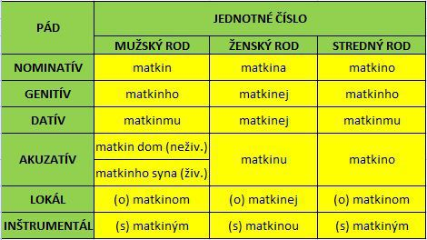
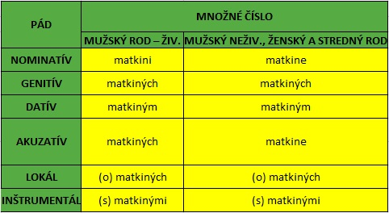
Skloňovanie
!!! Všimni si !!!
V N pl. vždy mäkké -i: matkini známi, kamarátkini rodičia, učiteľkini žiaci.

Slide 8
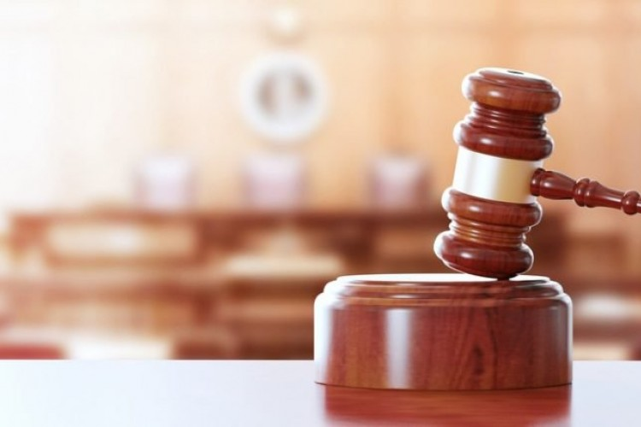
POZOR!
Dôchodkyňa – dôchodkynina, dôchodkynin...
Oslávenkyňa – oslávenkynina, oslávenkynino...
Sudkyňa – sudkynina, so sudkyninými...
Poslankyňa – poslankynina, poslankynin
Umelkyňa – umelkynina, umelkynin...
Ktoré podstatné mená ešte končia na -yňa?

Slide 9
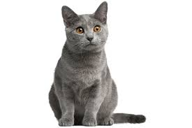
Cvičenia ☺
1.) Doplň správne hlásky:
Z Jank__n__ch starých hračiek, korytnačk__n pancier, Ev__n__ nové pero, lekárk__na práca, v učiteľk__n__ch modrých očiach, Hank__n dobrý nápad, líšk__n__ mláďa, priateľk__n__ ochotní rodičia, vnučk__ne obľúbené rozprávky, s novým trénerk__n__m zverencom, speváčk__n__ obdivovatelia, susedk__na mačka, Dank__na bábika, s riaditeľk__nou zástupkyňou, mačk__na mištička, účtovníčk__n počítač, kamarátk__na kolegyňa.

Slide 10
2.) Doplň chýbajúce i/í, y/ý:
Vzor OTCOV a MATKIN | rod, číslo, pád | Výrazy s prídavnými menami
VZOR: matkin otec | MR, sg., N | Vierkin brat
s otcov...m... bratm... |  | s Ferkov...m... rodičm...
o matk...n...ch príhodách |  | o Tamar...n...ch záľubách
otcov... strom... |  | susedov... holub...
matk...n býval... učiteľ |  | Jank...n nov... priateľ
podľa matk...n...ch pokynov |  | podľa babičk...n...ch receptov
s matk...no... sukňo... |  | s Aničk...no... mašľo...
bez otcov...ch učňo... |  | bez strýkov...ch syno...
matk...no svedomie |  | kačk...no perie
matk...n... znám... |  | babk...n... príbuzn...
stratil otcov... náradie |  | Svätoplukov... námestie
s otcov...m gazdom |  | so starostov...m zástupcom
k matk...n...m kuchárom |  | k učiteľk...n...m žiakom

Slide 11
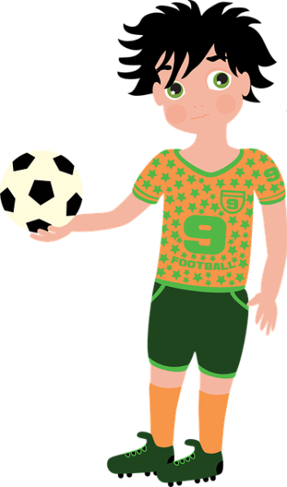
3.)Nájdi v texte privlastňovacie prídavné mená a urč ich gramatické kategórie a vzor:
Spolužiačka Laura žiarila pri učiteľkiných pochvalných slovách. Z kuchyne sa cez okienko šíril kuchárkin smiech. Dnes budeme kontrolovať plynové sporáky v rodinných domoch na týchto uliciach: Sládkovičova, Bernolákova a Hurbanova. Táto postava je zrejme maliarovým autoportrétom. Najmladšia sestra sa akoby zázrakom dostala k bratovým veciam. Nároky na futbalistovu techniku na kondíciu sa stále zvyšujú. Ak publikum po dosiahnutom góle skanduje hráčovo meno, je to príjemný a burcujúci pocit.

Slide 12
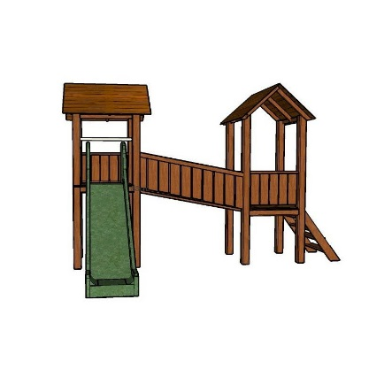
4.) Ktoré prídavné mená z textu sa skloňujú podľa vzoru matkin?
Naša mama je lekárkou. Preto občas my dve so sestrou bývame samy doma. Pokým neskončí mamina služba, bývam ja Vierkinou opatrovateľkou. Chodievam s ňou na ihrisko, kam chodí aj sestrina kamarátka. Volajú ju Ema. Spolu si pečú pieskové koláčiky. O chvíľu sú obidve samý piesok. Najradšej by chodili bosými nohami. Susedovi synovia sa tu radi sami bicyklujú. Správkynina nálada nebola minule dobrá. Musela ich napomínať pre rýchlu jazdu a neohľaduplné správanie. Nuž, sme všelijaký. Jeden je milý, kamarátsky, ohľaduplný, iní sú bezočiví, neslušní alebo nepriateľskí.
Medzi ktorých patríš ty?

Slide 13
5.) Ktoré slová sú nesprávne napísané? Oprav ich!
Petryne, otcovi, veštkyňa, sesternicina, Milanovy, ujovími, tetynou, babkinou, vládkynin,
predavačkiny, mamin, Karolínino
6.) Z podčiarknutých podstatných mien utvor privlastňovacie prídavné mená (individuálne)
v správnom tvare:
Nela bábika sused oknom sestra rozprávaniu kukučka vajcami
brat perá Katka bratmi diviak srsť Juro otcovi
myška chvosty kohút perie lastovička zobák srnec parohy
Hanka priatelia kamarátka knihách Lenka okuliaroch kaderníčka nožnice Milka tulipány medveď kožuch Rado kamarátky žiak radosť

Slide 14
Ďakujem za pozornosť! Vypracoval: Mgr. Tomáš Bielik

